Slide 1

第7章 半导体存储器
主要内容
★ 了解半导体存储器的结构、特点和功能
★ RAM、ROM的应用

Slide 2
存储器概述
存储器是数字系统和电子计算机的重要组成部分；
功能：存放数据、指令等信息。
按材料分类
1) 磁介质类——软磁盘、硬盘、磁带
2) 光介质类——CD、DVD
3) 半导体介质类——ROM、RAM等
本课主要讲述半导体介质类器件
按功能分类
主要分RAM和ROM两类，不过界限逐渐模糊。
RAM: S/DRAM, 硬盘，
ROM: CD, DVD, FLASH ROM, EEPROM，PROM
性能指标
1)存储容量——字数×位数；256×8bit=256字节，一般用位数表示。
2)存取时间——存储器操作的速度。

Slide 3
半导体存储器
——存放大量二进制信息的半导体器件。分为：ROM、RAM。
一、只读存储器(ROM)
ROM ～ 是存储固定信息的存储器件，即先把信息或数据
写入存储器中，在正常工作时，它存储的数据是
固定不变的，只能读出，不能写入。
（ROM是存储器结构最简单的一种。）
特点： ①只能读出，不能写入；
②属于组合电路，电路简单，集成度高；
③具有信息的不易失性；
④存取时间在20ns～50ns。
缺点：只适应存储固定数据的场合。

Slide 4
ROM的分类
二极管ROM
(1)按制造工艺分
双极型ROM(三极管)
单极型(MOS)
(2)按存储内容写入方式分
掩膜ROM(固定 ROM)——厂家固化内容；
可编程ROM（ PROM ）——用户首次写入时决定内容。（一次写入式）
可编程、可擦除ROM （EPROM）——可根据需要改写；
可编程、电可擦除ROM （EEPROM 即E²PROM ）
快闪存储器FLASH ROM

Slide 5
1、腌膜ROM(固化ROM)
采用腌膜工艺制作ROM时，其存储的数据是由制作过程中的
腌膜板决定的。这种腌膜板是按照用户的要求而专门设计的。因
此，腌膜ROM在出厂是内部存储的数据就“固化”在里面了，使用
时无法再更改。
（1）基本构成
地
址
输
入
A₀
存储矩阵
地址译码器
输出缓冲器
…..
数据
输出
A_{i}
三态控制输入

Slide 6
地
址
输
入
A₀
地址译码器
存储矩阵
输出缓冲器
…..
数据
输出
A_{i}
三态控制输入
①地址译码器的作用将输入的地址代码译成相应的控制信号，
利用这个控制信号从存储矩阵中把指定的单元选出，并把
其中的数据送到输出缓冲器。
②存储矩阵是由存储单元排列而成，可以由二极管、三极管或
MOS管构成。每个单元存放一位二值代码。每一个或一组
存储单元对应一个地址代码。
③输出缓冲器的作用：Ⅰ、提高存储器的带负载能力，将高、
低电平转换标准的逻辑电平；
Ⅱ、实现对输出的三态控制，以便与
系统总线连接。

Slide 7
（2）举例4×4存储器
2位地址代码A1、A0给出4个
不同地址，4个地址代码分别
译出W0～W3上的高电平信号。
Vcc
A1
地址译码器
1
Vcc
A0
1
A1
W3
D3’
1
D3
存储矩阵
位输出线
1
D2
A0
1
D1
1
D0
二极管与门作译码
W0
W1
W2
W3
EN
A1A0＝00 W0＝1；
A1A0＝01 W1＝1；
A1A0＝10 W2＝1；
A1A0＝11 W3＝1；

Slide 8
（2）举例4×4存储器（续）
存储矩阵由4个二极管或门组成，
当W0～W3线上给出高电平信号时，
会在D0～D3输出一个二值代码
Vcc
A1
地址译码器
1
W3
A0
W1
D3’
1
D3’
1
D3
存储矩阵
位输出线
1
D2
1
D1
二极管或门作编码器
1
D0
W0
W1
W2
W3
D3＝W1＋W3
D2＝W0＋W2＋W3
D1＝ W1＋W3
D0＝W0＋W1
EN
W0～W3：字线
D0～D3：位线（数据线）
A0、A1：地址线

Slide 9
（2）举例4×4存储器（续）
D3＝W1＋W3
D2＝W0＋W2＋W3
D1＝ W1＋W3
D0＝W0＋W1
Vcc
A1
地址译码器
存储内容真值表
1
A0
地 址
数 据
1
A1 A0
D3 D2 D1 D0
D3’
1
0 0
0 1
0
1 1
0 1 0 1
1 0 1 1
0 1 0 0
1 1 1 0
D3
位输出线
存储矩阵
1
D2
1
D1
1
D0
W0
W1
W2
W3
EN
字线和位线的每个交叉点都是一个存储单元，在交叉点上接
二极管相当于存1，没接二极管相当于存0，交叉点的数目就是
存储容量，写成“字数×位数”的形式

Slide 10




简化ROM点阵图
地 址
数 据
A1 A0
D3 D2 D1 D0
与阵列
0 0
0 1
0
1 1
0 1 0 1
1 0 1 1
0 1 0 0
1 1 1 0
D3
或
阵
列
D2
D1
D0
＝m1＋m3
D3＝W1＋W3
D2＝W0＋W2＋W3
D1＝ W1＋W3
D0＝W0＋W1
＝m0＋m2＋m3
W0
W1
W2
W3
＝m1＋m3
＝m0＋m1
输出方式
字输出：D3D2D1D0随着地址的不同有不同的数据。
位输出：D3、D2、D1、D0每根位线，由不同的最小项组成，
可实现组合逻辑函数。

Slide 11
（3）基本应用
二进制 | G3 G2 G1 G0
0000 | 0 0 0 0
0001 | 0 0 0 1
0010 | 0 0 1 1
0011 | 0 0 1 0
0100 | 0 1 1 0
0101 | 0 1 1 1
0110 | 0 1 0 1
0111 | 0 1 0 0
1000 | 1 1 0 0
1001 | 1 1 0 1
1010 | 1 1 1 1
1011 | 1 1 1 0
1100 | 1 0 1 0
1101 | 1 0 1 1
1110 | 1 0 0 1
1111 | 1 0 0 0
①字应用——由地址读出对应的字，
例实现B码→G码的转换。
B3
B3
B2
B2
B1
B1
B0
B0
G3
G2
G1
G0
0 5 10 15

Slide 12
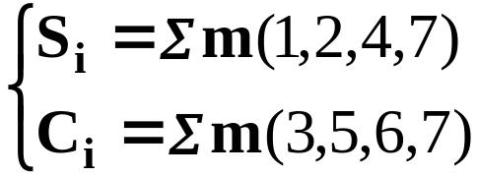
组合逻辑函数的实现：
①基本门电路；
②译码器；
③数据选择器；
④ROM
②位应用——实现组合函数
全加器
Ai
Ai
Bi
Bi
Ci-1
Ci-1
Ai Ai Bi Bi C-1 C-1
S_{i} C_{i}
S_{i}
C_{i}
两种表示形式
0 5 10 15

Slide 13
2 PROM(可编程ROM)
☆ PROM只能写一次，一旦写入就不能修改（OTP型）。
☆基本结构同掩模ROM，由存储矩阵、地址译码和输出电路组成。
☆出厂时在存储矩阵地所有交叉点上都做有存储单元，一般存1。
☆存数方法：熔丝法和击穿法。
Vcc
字线
熔丝法图示
b
c
e
熔丝
位线
加高电压将熔丝化断，
即可将原有的1改写为0。

Slide 14
3 EPROM、E²PROM、FLASH ROM
EPROM：光擦除可编程ROM
☆紫外线照射擦除，时间长10～20分钟
☆整片擦除
☆写入一般需要专门的工具
E²PROM：电擦除可编程ROM
☆电擦除，一般芯片内部带有升压电路，可以直接
读写EEPROM，
☆擦除时间短(ms级)，可对单个存储单元擦除。
☆读出：5V；擦除：20V；写入：20V。
FLASH ROM：电擦除可编程ROM
☆结合EPROM和EEPROM的特点，构成的电路形式简
单，集成度高，可靠性好。
☆ 擦除时间短(ms级)，整片擦除、或分块擦除。
☆读出：5V；写入：12V；擦除：12V(整块擦除)

Slide 15
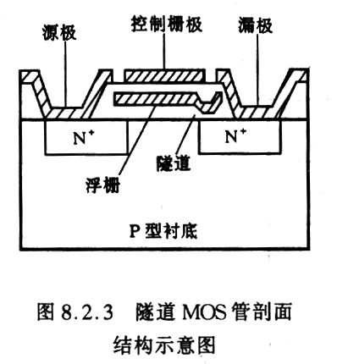
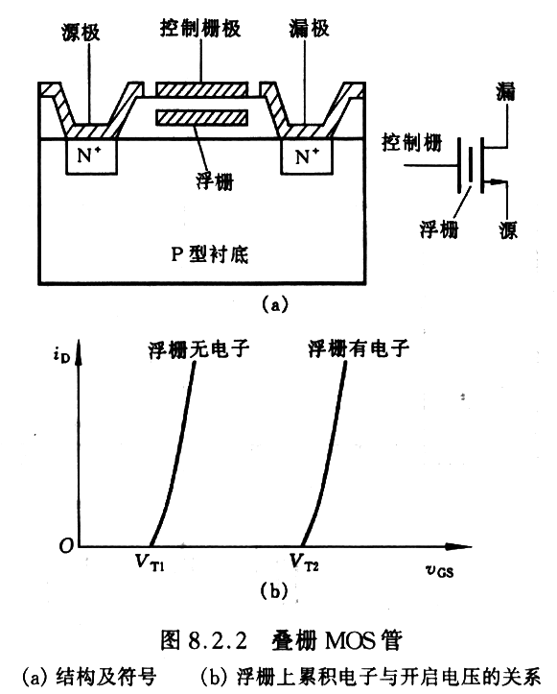
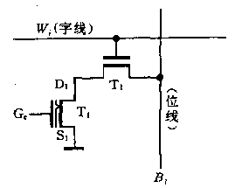
E²PROM
EPROM

Slide 16
二、 随机存储器RAM
RAM——在工作过程中，既可从存储器的任意单元读出信息，又可以把外界信息写入任意单元，因此它被称为随机存储器(或读写存储器)。读写速度很快。但一般有易失性，数据掉电后就消失(也有非易失性的RAM,实际上类似于ROM)。
RAM 优点：读写方便，具有信息的灵活性。
缺点：一般有易失性，数据掉电后就消失。
静态(SRAM)
RAM 按功能可分为
动态(DRAM)
双极型
RAM 按所用器件可分为
MOS型

Slide 17
1.SRAM的基本结构
A₀
行地址译码器
存储矩阵
读写控制电路
…..
I/O
A_{i}
数据输入/输出
列地址译码器
CS
A_{i+1}
……
A_{n-1}
R/W
地址输入
控制输入
输入信号（三组）：地址输入、控制输入和数据输入
输出信号（一组）：数据输出

Slide 18
A₀
行地址译码器
存储矩阵
读写控制电路
…..
I/O
A_{i}
数据输入/输出
列地址译码器
CS
A_{i+1}
……
A_{n-1}
R/W
地址输入
控制输入
存储矩阵：有许多存储单元排列而成，每个存储单元存一位二值信息（0、1），在译码器和读/写电路的控制下，既可以写入1或0，又可以将存储的数据读出。

Slide 19
A₀
行地址译码器
存储矩阵
读写控制电路
…..
I/O
A_{i}
数据输入/输出
CS=0，工作 CS=1，高阻
列地址译码器
CS
A_{i+1}
……
A_{n-1}
R/W
R/W=1，读出 R/W=0，写入
地址输入
控制输入
由于存储器的容量巨大，在存储器中使用双译码形式，就是
如图的地址分成行列两组的形式，以简化电路。分行列译码，用两
条线来共同选择存储单元。

Slide 20
例：1024X4 SRAM（2114）
A₃
A₄
A₅
A₆
A₇
A₈
存储矩阵
I/O₀
I/O₁
I/O₂
I/O₃
行地址译码器
读写控制电路
数据输入/输出
列地址译码器
CS
R/W
A₀ A₁ A₂ A₉
地址线：10根， A₀ ～ A₉
数据线：4根， I/O₀ ～ I/O₃
控制线： 2根，CS片选，0有效；R/W 读写控制

Slide 21
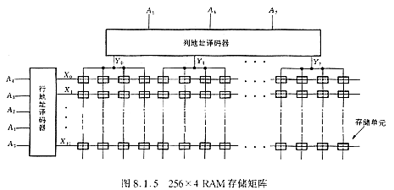
256×4RAM存储矩阵
★每个由X，Y共同选中的单元中实际包含了4个1位数据存储单元
表示4位数据。
★行选择线有32条(含5根地址线)，列选择线8条(含3根地址线) ，
一共可以有32×8=256个组合总的存储容量就是256×4。

Slide 22
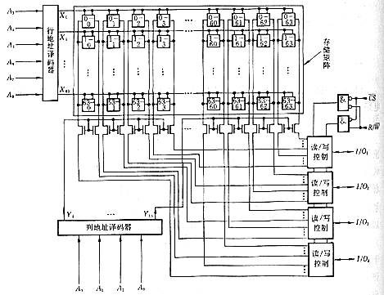
1024×4RAM存储矩阵
行选择
2⁶＝64
列控制门
行控制门
在内部
数据线
列选择
2⁴＝16
1024×4 RAM

Slide 23
输入输出控制电路
D/D连接存储器内部的各个存储单元，既做数据输入，也作数据输入，可以从D上读取存储器的内容，也可以向存储器内部写入。
① CS=1时，
G1,G2,G3都是高阻，存储器与输入/输出线完全隔离
D
D
G1
G2
I/O
R/W
0
&
G3
0
② CS=0、R/W=1时：
G1,G2三态，G3开通
D端数据输出到I/O线上
1
&
CS
0
1
③ CS=0, R/W=0时,
G1,G2开通，G3三态，I/O上的数据被同时送到D/D上，改变存储单元内部内容。

Slide 24
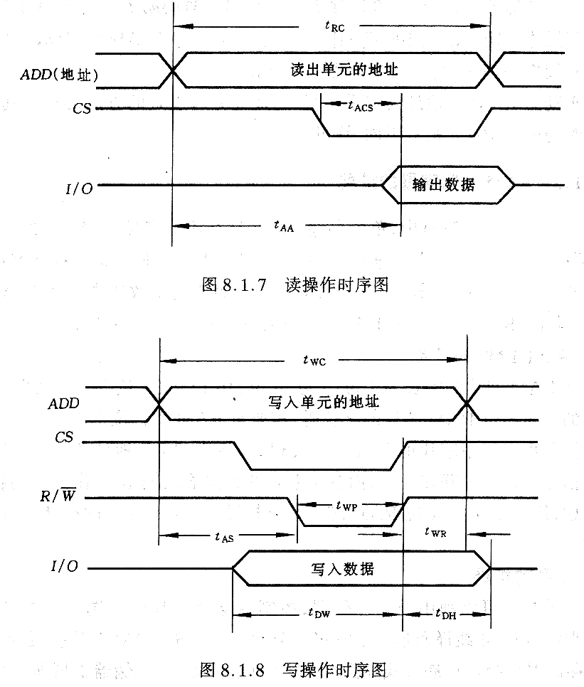
RAM操作时序
要求：
了解时序图

Slide 25
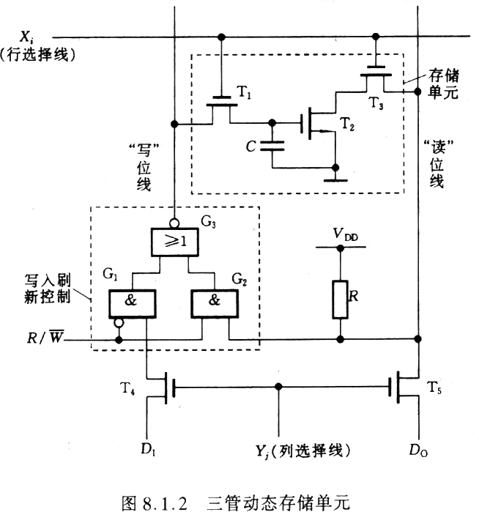
2、DRAM
SRAM功耗高，体积大，大容量存储器一般都采用DRAM
DRAM存储依赖MOS管栅极的
寄生电容效应原理制成的。
C上电荷也不能长时间维持，所以还必须定时对电容充电，称为再生或刷新。

Slide 26
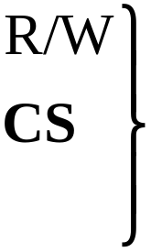
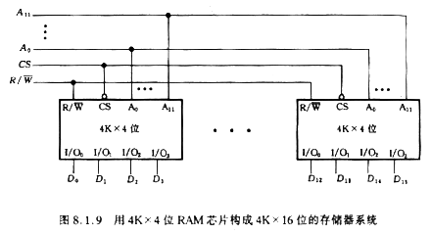
三、存储器容量扩展
1、位扩展
并联，I/O独立
地址
A11
A0
CS
R/W
第1片
第4片
D0
D15
4096×4RAM扩展成4096×16的存储器系统
说明：ROM无R/W，位扩展其余端与RAM相同。

Slide 27
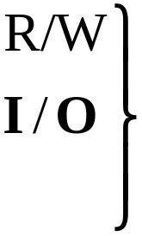
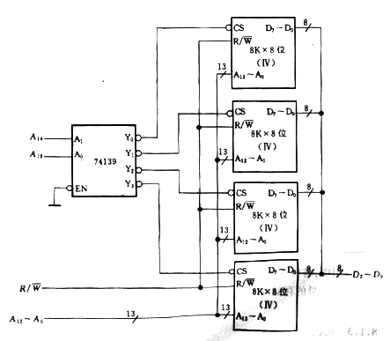
2、字扩展
并联，CS独立
地址
例：4片8K×8位RAM扩展成32K×8位RAM
32K有15条地址线，8K芯片本身用13条，另两条译码后作为片选。
第Ⅰ片地址范围：
000’0000’0000’0000～001’1111’1111’1111
即 0000H～1FFFH；
Ⅰ
/Y0
A13
第Ⅱ片地址范围：
2000H～3FFFH
/Y1
Ⅱ
A14
/Y2
/Y3
第Ⅲ片地址范围：
4000H～5FFFH
Ⅲ
第Ⅳ片地址范围：
6000H～7FFFH
R/W
D0～D7
A0～A12
Ⅳ

Slide 28
本章小节
1．半导体存储器是现代数字系统特别是计算机系统中的重要组成部件，它可分为RAM和ROM两大类。
2．RAM是一种时序逻辑电路，具有记忆功能。其存储的数据随电源断电而消失，因此是一种易失性的读写存储器。它包含有SRAM和DRAM两种类型，前者用触发器记忆数据，后者靠MOS管栅极电容存储数据。因此，在不停电的情况下，SRAM的数据可以长久保持，而DRAM则必需定期刷新。
3．ROM是一种非易失性的存储器，它存储的是固定数据，一般只能被读出。根据数据写入方式的不同，ROM又可分成固定ROM和可编程ROM。后者又可细分为PROM、EPROM、E²PROM和快闪存储器等，特别是E²ROM和快闪存储器可以进行电擦写，已兼有了RAM的特性。
4．从逻辑电路构成的角度看，ROM是由与门阵列（地址译码器）和或门阵列（存储矩阵）构成的组合逻辑电路。ROM的输出是输入最小项的组合。因此采用ROM构成各种逻辑函数不需化简，这给逻辑设计带来很大方便。随着大规模集成电路成本的不断下降，利用ROM构成各种组合、时序电路，愈来愈具有吸引力。
作业：p315 2, 4 ,5 ,6

